Slide 1
Slika o djetetu

Slide 2
Što je zapravo slika o djetetu?
Socijalna percepcija djeteta
Osoba A (odgojitelj / roditelj) percipira psihičke procese osobe B (djeteta) kroz psihičke procese u sebi samoj.
„Sve je u očima promatrača.”

Slide 3
Implicitna pedagogija
Shvaćanje odgoja koje se kod pojedinca formira pod utjecajem svog osobnog iskustva, sustava vrijednosti i stavova u koje duboko vjeruje i koje može biti u raskoraku od eksplicitne, službene pedagogije.
Na sliku o djetetu (implicitnu pedagogiju odgojitelja) utječu:
Vlastito socijalno iskustvo – obitelj
Aktualni socijalni odnosi – djeca, grupa, kolege, prijatelji, obitelj
Općeniti utjecaji – mediji, propisi

Slide 4
Utjecaji u socijalnoj percepciji odrasli-dijete
Vjerovanja (slika) o djetetu
Ponašanje prema djetetu
Djetetova percepcija sebe
Djetetovo ponašanje

Slide 5
Halo-efekt
Prijenos neke osobine na cjelokupnu ličnost promatrane osobe (djeteta)
npr. urednost, pristojnost, živahnost, fizička sličnost nekome
Samoispunjavajuće proročanstvo
Očekivanja koja se ostvaruju samo zato jer je osoba rukovođena tim vjerovanjima i očekivanjima
zločesta djeca, lijepa djeca
nesvjesna primjena

Slide 6
Implicitna pedagogija
shvaćanje odgoja koje se kod pojedinca formira pod utjecajem svog osobnog iskustva, sustava vrijednosti i stavova u koje duboko vjeruje
svaki odgajatelj / roditelj ima svoju „implicitnu pedagogiju“ na osnovu koje djeluje na odgoj i obrazovanje djece

Slide 7
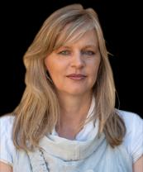
Slunjski :
‘’…kad odgajatelj ima povjerenja u dijete i njegove sposobnosti, on će omogućavati djetetu aktivnosti kojima će ono svakodnevno imati priliku svoje postojeće kompetencije usavršavati. U protivnom, dijete neće imati prilike isprobavati sebe i svoje mogućnosti, niti će ih moći dalje nadograđivati, pa će se te sposobnosti razvijati mnogo sporije nego li bi se razvijale u povoljnijim uvjetima. Misleći nešto o djetetu, to smo od njega i učinili! ‘’

Slide 8
Utjecaj odgajateljeve / roditeljeve slike o djetetu na sliku djeteta o sebi
odgajatelj / roditelj mora biti svjestan da cjelokupnom svojom ličnošću i ponašanjem predstavlja za dijete uzor za identifikaciju i osobu od povjerenja
da bi se dijete razvilo u samostalnu, odgovornu, kreativnu ali i zadovoljnu odraslu osobu potrebno je omogućiti mu odrastanje uz osobe koje ga razumiju, poznaju njegove mogućnosti i potrebe…

Slide 9
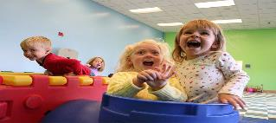
Utjecaj slike o sebi na samopoštovanje djeteta
Djetetu treba osjećaj da je:
•UVAŽENO, da doprinosi svom okruženju;
•SIGURNO (fizički i emocionalno);
•JEDINSTVENO i da su njegove ideje saslušane i prihvaćene;
•KOMPETENTNO, da doživljava uspjeh.

Slide 10
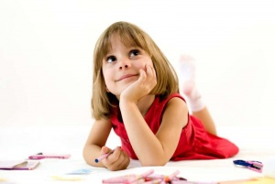
Dijete koje ima pozitivnu sliku o sebi
poznaje sebe
zna što može
zna svoja ograničenja i mane
prihvaća sebe kakav jest
samopouzdano

Slide 11
Kako odgajatelj / roditelj stvara negativnu sliku o sebi kod djeteta?
Kakav odgajatelj / roditelj podržava pozitivnu sliku djeteta o sebi?
sa stavom pozitivnog viđenja drugih
koji druge vidi kao prijatelje i osobe vrijedne truda
voli demokratske odnose u grupi
ima mogućnost sagledati stvari i s tuđeg stanovišta
vidi djecu kao individue sposobne činiti nešto zbog njih samih.
govori mu da nije dobar
posramljuje ga, upozorava ga samo na negativnosti
uspoređuje ga s drugima, u smislu inferiornosti
govori «ubijajuće» tvrdnje – «nemam vremena za tebe», «sram te bilo», «stidi se», «ti si stvarno čudan», itd.

Slide 12
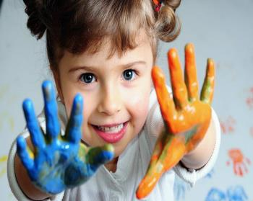
Savjeti kako da dijete razvije pozitivnu sliku o sebi na temelju odgajateljeva / roditeljskog ponašanja
Razgovarajte sa djetetom tonom kojim razgovarate i sa odraslima. Ne ismijavajte ga i ne obraćajte mu se dječjim glasom.
Kada upućujete kritiku neka se to ne odnosi na dijete, nego na ponašanje.

Slide 13
Saslušajte dijete kada iznosi svoje mišljenje ili ideje. Potaknite ga i pomozite mu da se izrazi. Ne ismijavajte ga i ne ušutkujte!
Pohvalite ga i pred drugima. Neka pohvala bude realna i utemeljena na stvarnim postignućima.
Potičite dijete da samo sebi postavi ciljeve i da od sebe puno očekuje.

Slide 14
Obratite pažnju o onome što dijete želi i poštujte, u razumnoj mjeri, djetetove želje i interese.
Ponašajte se prema djetetu s poštovanjem. Prihvatite ga takvo kakvo jeste.
Dajte djetetu prostora i ohrabrite njegovu/njenu samostalnost i neovisnost.

Slide 15
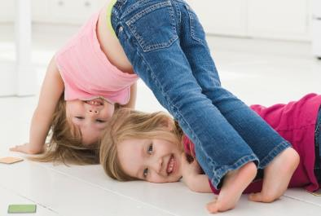
Budite dobar uzor .
Poručite djetetu da je dobro cijeniti sebe.
Izbjegavajte rečenice koje počinju sa "Ti nikada ..." ili "Ti uvijek ...". Upotrebljavajte JA-poruke.

Slide 16
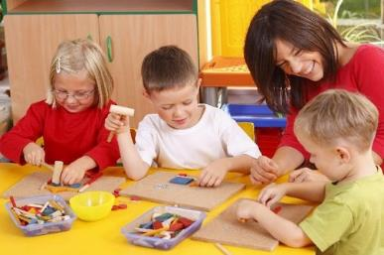
Izbjegavajte stalno prosuđivanje.
Nemojte se usredotočiti na nedostatke.
Ne očekujte previše od djeteta.

